Slide 1
ÖRNEK ÇÖZÜMLER

Slide 2
(15p) Aşağıda verilen boole cebri denklemini Karnaugh diyagramı kullanarak en sade haline getiriniz ve buna karşılık gelen lojik devreyi çiziniz.
F= X’Y’Z’T’+ Y’Z’T + XY’Z’T’ + XYZ’T’ + XYZ’T + XYZT + X’YZT’+ XYZT’
(25p) a) Bir bilgisayarın donanım bileşenlerinden en az 5 tanesini mutlaka teknik özelliğini yazarak veriniz.
b) 2 TB HDD, 16 KB Register, 16 GB RAM, 6 MB Cach (önbellek) ve 9 GB DVD belleklerini ayrı ayrı önce hızlarına göre, sonra bellek kapasitelerine göre küçükten büyüğe doğru sıralayınız.
c) 10 GB lık veriyi 256 Mbps hıza sahip bir iletim hattı ile tam kapasite kaç dk çalıştırarak iletebileceğimizi açıklayarak hesaplayınız?

Slide 3
(10p) Aşağıda akış diyagramı verilen algoritmanın ne iş yaptığını bir cümle ile açıklayınız. Algoritma a,b,c,d değerlerini giriş olarak almaktadır. Algoritmanın ne iş yaptığını bu değerler cinsinden yazınız.
Çözüm:
a-b+c-d hesaplama

Slide 4
a) Aşağıdaki işaretli sayıların decimal karşılıklarını yazınız. (5p)
(11001101)_{b} (10110000)_{b}
b) Aşağıdaki sayıları(işaretsiz) decimale çeviriniz. (5p)
(B3A)_{H} (38F)_{H}
c) Aşağıdaki toplama işlemini yapınız. (5p)
(827)_{H} + (389)_{H} = (?)_{H}
a) İşletim sistemi açısından bir bilgisayar sisteminin kaynakları nelerdir? (10p)
b) Bildiğiniz 5 adet işletim sisteminin ismini yazınız (5p)

Slide 5
(20p) (3B)_{H} X (C4)_{H} sayılarını hex ortamda çarpınız. Çarpmanın ne şekilde yapıldığını mutlaka gösteriniz.
(15p) Aşağıda verilen boole cebri denklemini Karnaugh diyagramı kullanarak en sade haline getiriniz ve buna karşılık gelen lojik devreyi çiziniz. İşlemlerinizi açıklayınız.
F= X.Y.Z + X.Y.Z’ + X’.Y.Z’ + Y + X.Z

Slide 6
(15p) Pozitif sayılardan oluşan n*n boyutundaki bir X matrisi içerisindeki ‘1’ lerin sayısı, ‘5’ lerin sayısına eşit ise ekrana bu sayıların kaç tane olduğunu yazan, eşit değilse bu sayıların kaç tane olduklarının toplamını yazan algoritmanın akış şemasını açıklayarak veriniz.
(15p) Kullanıcıdan aldığı x,y,z değerlerine göre f=(x*y)/z işlemini matematiksel * ve / işlemi kullanmadan bulan algoritmanın akış şemasını açıklayarak veriniz.

Slide 7
(15p) a)Aşağıdaki işaretli sayıların karşılığını yazınız.
(10001101)_{b} (11001000)_{b}
b) Aşağıdaki toplama işlemini yapınız.
(FA27)_{H} + (3A89)_{H} = ( ? )_{H}
c) Aşağıdaki 2’lik sayı sistemindeki işaretsiz sayıları başka bir sayı sistemine çevirmeden 2 lik sayı sisteminde çarparak sonucu bulunuz.
(1101)_{b} (1011)_{b}
2 TB HDD, 16 KB Register, 16 GB RAM, 6 MB Cach (önbellek) ve 9 GB DVD belleklerini ayrı ayrı önce hızlarına göre, sonra bellek kapasitelerine göre küçükten büyüğe doğru sıralayınız.

Slide 8
(15p) Aşağıdaki akış diyagramı ile verilen algoritmanın ne iş yaptığını bir cümle ile açıklayarak veriniz.

Slide 9
(15p) a) 5120 Gigabyte’lık hafızanın, 5 Zettabyte’ın kaçta kaçı olduğunu açıklayarak veriniz?
a) 5*1024/(5*1024*1024*1024*1024)=1/10^9
(20p) Boyutu dışarıdan okunan bir matris içerisine fibonacci dizisinin elemanlarını yerleştiren algoritma için akış diyagramını açıklayarak veriniz.
Örnek n=4 ise çıktı
0 1 1 2
3 5 8 13
21 34 55 89
144 233 377 610

Slide 10
(15p) Aşağıdaki akış diyagramı ile verilen algoritmada n değeri 5 olarak girilirse, algoritmanın çıktısının ne olacağını açıklayarak veriniz.
1 1 1 1 1
1 2 2 2 2
1 2 3 3 3
1 2 3 4 4
1 2 3 4 5

Slide 11

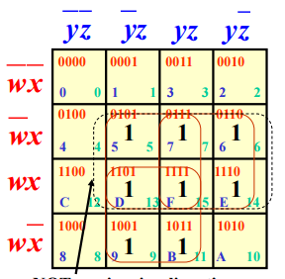

(20p) Aşağıda verilen boole cebri denklemini sadeleştirerek karşılık gelen lojik devreyi çiziniz.

Slide 12
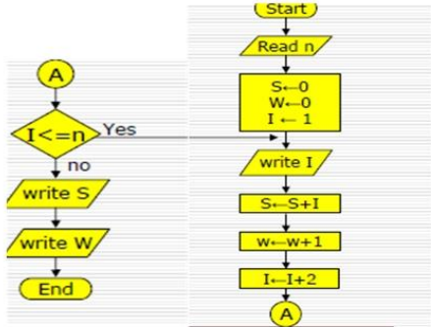
(15p) Aşağıdaki akış diyagramının ne iş yaptığını açıklayarak veriniz.
Girilen bir sayıdan daha küçük tek sayıları, bunların toplamını ve sayısını ekrana yazar.

Slide 13
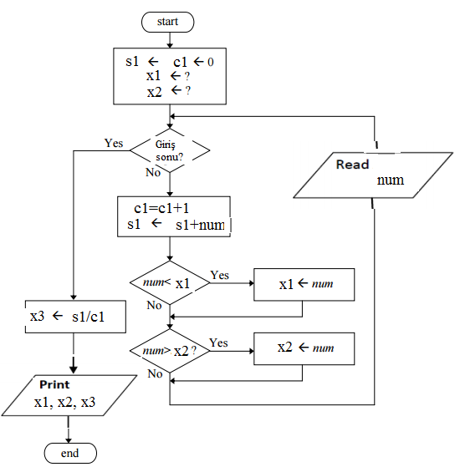
(15p) Aşağıda verilen akış diyagramının ne iş yaptığını bir cümle ile yazınız.
Min, max ve ortalama bulup yazıyor.

Slide 14
(15p) a) 2 Terabyte içerisinde kaç tane 512 MB vardır.
b) 512 Kbps hıza sahip bir iletim hattı tam kapasite çalışırsa 30 MegaByte lık veri kaç dakikada iletilir?
c) XNOR kapısının tanım tablosunu çiziniz.

Slide 15
(15p) Aşağıdaki hesaplamaları yapınız.
a) Aşağıdaki işaretli sayıların decimal karşılıklarını yazınız.
(10010101)_{b} (10110100)_{b}
b) Aşağıdaki toplama işlemini yapınız. (5p)
(827)_{H} + (389)_{H} = (?)_{H}
c) (01101011)₂x(0101)₂ çarpma işlemini 2’lik tabanda yaparak sonucu bulunuz? (5p)

Slide 16
(15p) Aşağıda verilen boole cebri denkleminin en sade halini elde ederek, buna karşılık gelen lojik devreyi çiziniz.

Slide 17
(15p) Von-Neuman mimarisi blok şemasını çiziniz.
(15p) Osi başvuru modeli katmanlarını sırası ile yazınız.
(20p) Aşağıdaki hesaplamaları yapınız.
(C896)_{H}+ (75A4)_{H} = ( ? )_{H} (5.75)₁₀ = ( ? )₂ (C1B)_{H} = ( ? )₁₀ (A3F)_{H}= ( ? )₈

Slide 18
(15p) Bir işletim sisteminin yapısında hangi birimler (bileşenler) vardır?
(15p) Bir assembly komutunun çalışma aşamalarını sıralayınız.
(20p) Bir programlama ortamının temel unsurlarını sıralayınız.

